Slide 1
Disciplina: Inteligência Artificial
Aula 04: Resolução de Problemas e Métodos de Resolução de Problemas.

Slide 2
O que significa resolver problemas em IA?
Encontrar uma sequência de ações
Sair de um estado inicial
Alcançar um estado objetivo
Fazer isso de forma correta, rápida e eficiente

Slide 3
Situação prática
Um app de entregas precisa definir a melhor rota
Um chatbot precisa escolher a resposta mais adequada
Um sistema antifraude precisa decidir se uma transação é suspeita

Slide 4
O que é um problema em IA?
Um problema é uma situação com:
Estado inicial
Objetivo
Ações possíveis
Restrições

Slide 5
Elementos da resolução de problemas
Estado inicial
Estado objetivo
Operadores / ações
Espaço de estados
Critério de sucesso
Custo da solução (quando existir)

Slide 6
Exemplo simples: Ir de Andradina até São José do Rio Preto.
Estado inicial: Andradina
Objetivo: chegar a Rio Preto
Ações: escolher rotas possíveis
Restrições: tempo, distância, pedágios
Solução: sequência de cidades/ações

Slide 7
Espaço de estados.
Como a IA enxerga o problema
Cada situação possível é um estado
Cada mudança é uma transição
Resolver = navegar nesse espaço até o objetivo
Diagrama textual
Estado A → Estado B ... Estado G
Estado A → Estado D ... Estado G
A IA avalia quais caminhos seguir
A
D
H
E
F
B
C
G

Slide 8
Formulação do problema
Etapas de formulação
Definir o problema com clareza
Identificar:
Entrada
Saída
Restrições
Critérios de solução
Escolher uma representação adequada

Slide 9
Métodos de resolução de problemas
Tentativa e erro
Decomposição
Divisão em subproblemas
Busca sistemática
Uso de conhecimento prévio
Uso de heurísticas

Slide 10
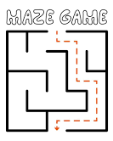

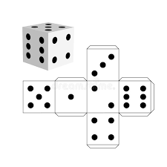
Método 1: Tentativa e erro
Características
Testa possibilidades até encontrar solução
Fácil de entender
Pode ser muito ineficiente
Útil em problemas pequenos
Exemplo
Tentar combinações de senha simples
Testar respostas possíveis em um jogo

Slide 11


Método 2: Decomposição do problema
Ideia principal
Dividir problema grande em partes menores
Resolver cada parte separadamente
Integrar as soluções ao final
Exemplo
Sistema acadêmico:
Cadastro de aluno
Matrícula
Notas
Frequência

Slide 12
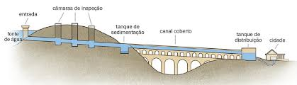
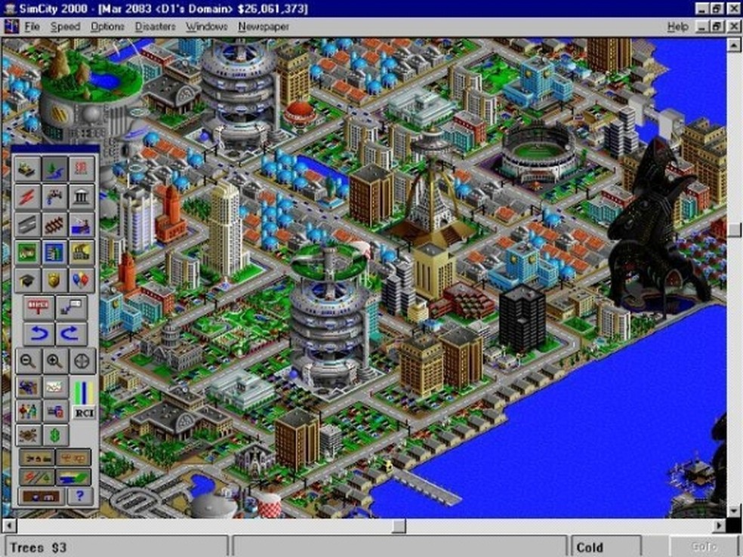
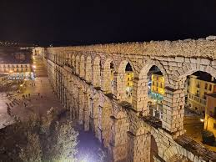
Método 3: Redução a subproblemas
Estratégia
Transformar problema complexo em versões menores
Resolver de forma progressiva
Exemplo
Planejamento de viagem:
definir destino
escolher transporte
organizar hospedagem
calcular custo

Slide 13
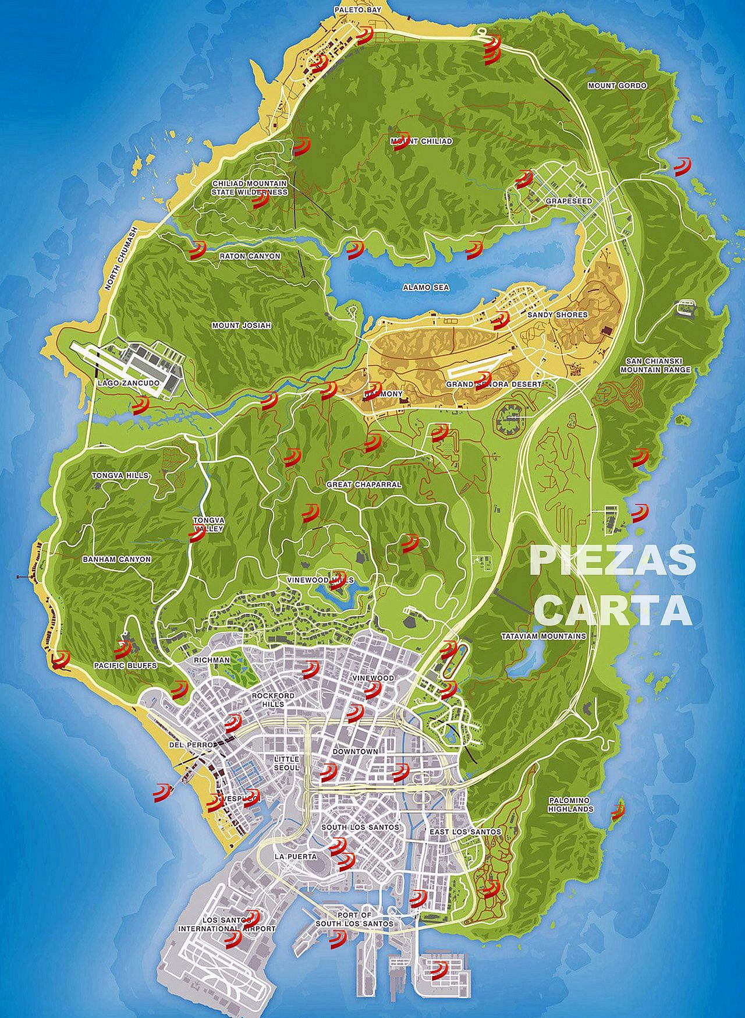
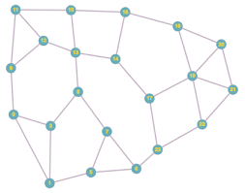
Método 4: Busca em espaço de estados
Estratégia clássica da IA
Modela o problema como um grafo
Cada nó = estado
Cada aresta = ação
A solução é o caminho até o objetivo

Slide 14
Comparação entre métodos
Método | Vantagem | Limitação | Exemplo
Tentativa e erro | Simples | Pouco eficiente | Testar combinações
Decomposição | Organiza problemas complexos | Exige boa modelagem | Sistema em módulos
Redução a subproblemas | Facilita a resolução | Pode gerar dependências | Planejamento por etapas
Busca em estados | Formal e poderosa | Pode ser custosa | Rotas, jogos, IA

Slide 15

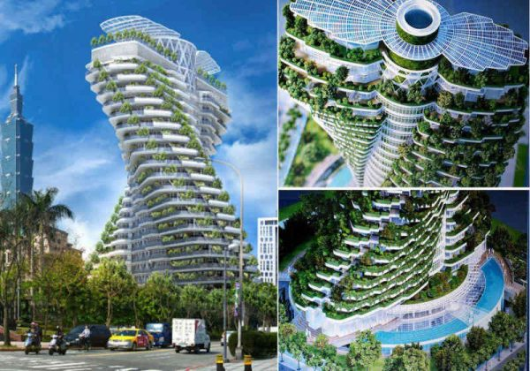
Problemas Bem definidos x Mal definidos
Bem definidos
regras claras
objetivo claro
ações conhecidas
Mal definidos
múltiplas interpretações
critérios subjetivos
objetivos abertos
Exemplos
Bem definido: jogo da velha
Mal definido: escolher a melhor estratégia de marketing

Slide 16
Passos para resolver problemas em IA
Definir o problema
Representar o ambiente
Escolher método
Executar busca/resolução
Avaliar resultado

Slide 17
Critérios de qualidade da solução;
Nem toda solução é igualmente boa.
Correta
Completa
Rápida
Econômica
Escalável
Fácil de manter

Slide 18


Busca Cega x Busca Informada
Busca cega
não usa conhecimento extra
explora possibilidades de forma geral
Busca informada
usa pistas/conhecimento
prioriza caminhos mais promissores

Slide 19



Onde esses métodos aparecem?
GPS e apps de rota
Jogos digitais
Robótica
Planejamento de tarefas
Diagnóstico médico assistido
Sistemas inteligentes em empresa

Slide 20
Exemplo de aplicação no desenvolvimento
Sistema de suporte técnico
Estado inicial: chamado aberto
Estados intermediários:
classificado
priorizado
encaminhado
Objetivo: chamado resolvido
Problema pode ser modelado e automatizado

Slide 21
Exemplo: chegar a um número-alvo.
Estado inicial: número 2
Objetivo: chegar ao número 9
Ações:
somar 1multiplicar por 2
Pergunta:
qual sequência resolve mais rápido?

Slide 22
Problema: Atravessar um labirinto
Posição inicial do personagem
Casas livres e bloqueadas
Objetivo: chegar à saída
A IA precisa:
Explorar possibilidades
Evitar repetições
Escolher caminhos

Slide 23
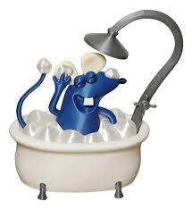

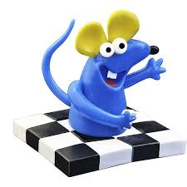
DESAFIO PARA OS VETERANOS DOS MEUS DESAFIOS, QUE SERÃO DESAFIADOS NESSE DESAFIO.
Desenvolver uma solução simples para um rato que quer tomar banho e lavar o pé em uma grade 2D.
O robô começa em uma posição
Deve chegar ao destino
Há obstáculos no caminho
O sistema deve encontrar uma rota possível

Slide 24
LABIRINTO

Slide 25
Pergunta
Como adaptar para :
Drones
Robôs de estoque
Games

Slide 26
Perguntas
O que muda quando o ambiente é maior?
E quando existem muitos obstáculos?
O que caracteriza um problema bem definido em IA?
Qual a função do espaço de estados na resolução de problemas?
Explique a diferença entre decomposição e tentativa e erro.
Por que o controle de estados visitados é importante?
Cite uma aplicação real de resolução de problemas em IA no mercado brasileiro.

Slide 27

Fim da aula.
Até semana que vem!

